Slide 1
ЗДОРОВЬЕСБЕРЕГАЮЩИЕ ТЕХНОЛОГИИ НА УРОКАХ И ВО ВНЕУРОЧНОЙ ДЕЯТЕЛЬНОСТИ

Slide 2
Что мешает нам пониманию значения
здоровьесберегающих технологий в учебном заведении?

Slide 3
Ведь здоровьесберегающие технологии –это система работы образовательного пространства по сохранению и развитию здоровья всех его участников –взрослых и детей, поэтому проблему сохранения здоровья надо решать комплексно, а не эпизодически.

Slide 4
Современное традиционное состояние школьного образования можно охарактеризовать, по меньшей мере, следующими тенденциями:
снижением активности школьников в учебной деятельности;
замедлением их психического и физического развития;
ухудшением здоровья детей.

Slide 5
С напряжённой социальной обстановкой;
с неблагоприятным экологическим состоянием природы;
Ухудшением генетического фонда

Slide 6
Основными задачами педагогического коллектива являются:
- исследование и оценка состояния здоровья детей и резервов здоровья в процессе учебной деятельности;
- формирование установки на здоровый образ жизни;
- сохранение и укрепление здоровья детей через приобщение к здоровому образу жизни.

Slide 7
Знать, как действовать –половина дела,
другая половина – знать, когда совершить действие.

Slide 8
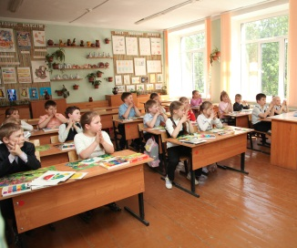
ПАЛЬЧИКОВАЯ ГИМНАСТИКА

Slide 10
В этих книгах вы найдете еще много интересных упражнений:
- для развития общей и мелкой моторики;
для развития межполушарного взаимодействия,
для правильной координации движений;
для развития быстроты реакции и ловкости;
для развития чувства ритма;
для формирования пространственных представлений;
для нормализации мышечного тонуса и обучение релаксации.

Slide 11
Физкультминутки в начальной школе – представляют собой комплекс физических упражнений, направленных на снижение усталости и составлены таким образом, чтобы выполняя их, были охвачены всевозможные группы мышц.

Slide 12
По содержанию физкультминутки в начальной школе способствуют снятию локального утомления и предназначаются для определённого действия на конкретную область тела

Slide 13
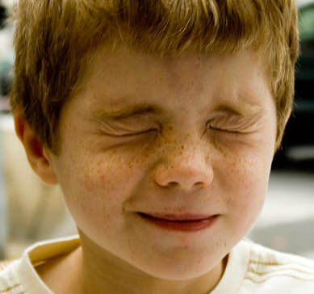
Для возможного исключения близорукости и впоследствии её исключения проводится специальная гимнастика для глаз.

Slide 16
Главная цель игровой двигательной переменки :
- дать возможность каждому ребенку побыть в движении;
снизить утомление ;
повысить или удержать умственную активность детей;
обеспечить отдых;

Slide 17
снять статическое напряжение;
почувствовать свое тело;
показать ребенку значение двигательной активности в жизни человека;
учить видеть многообразие окружающего мира и себя в этом мире.

Slide 18
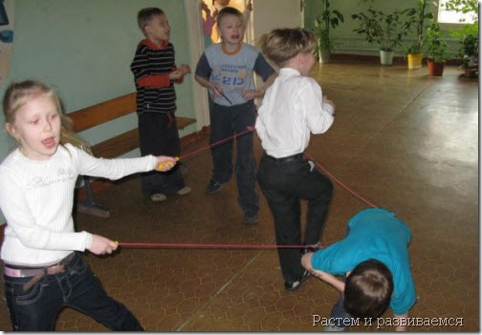
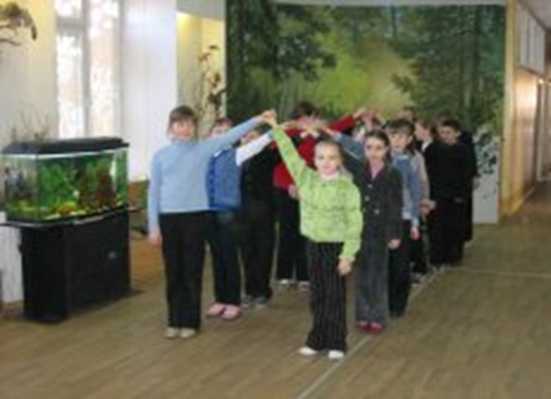

Slide 19
Ритмика – искусство синтетическое. Оно позволяет решать задачи физического, музыкально-ритмического, эстетического и, в целом, психического развития детей.

Slide 20
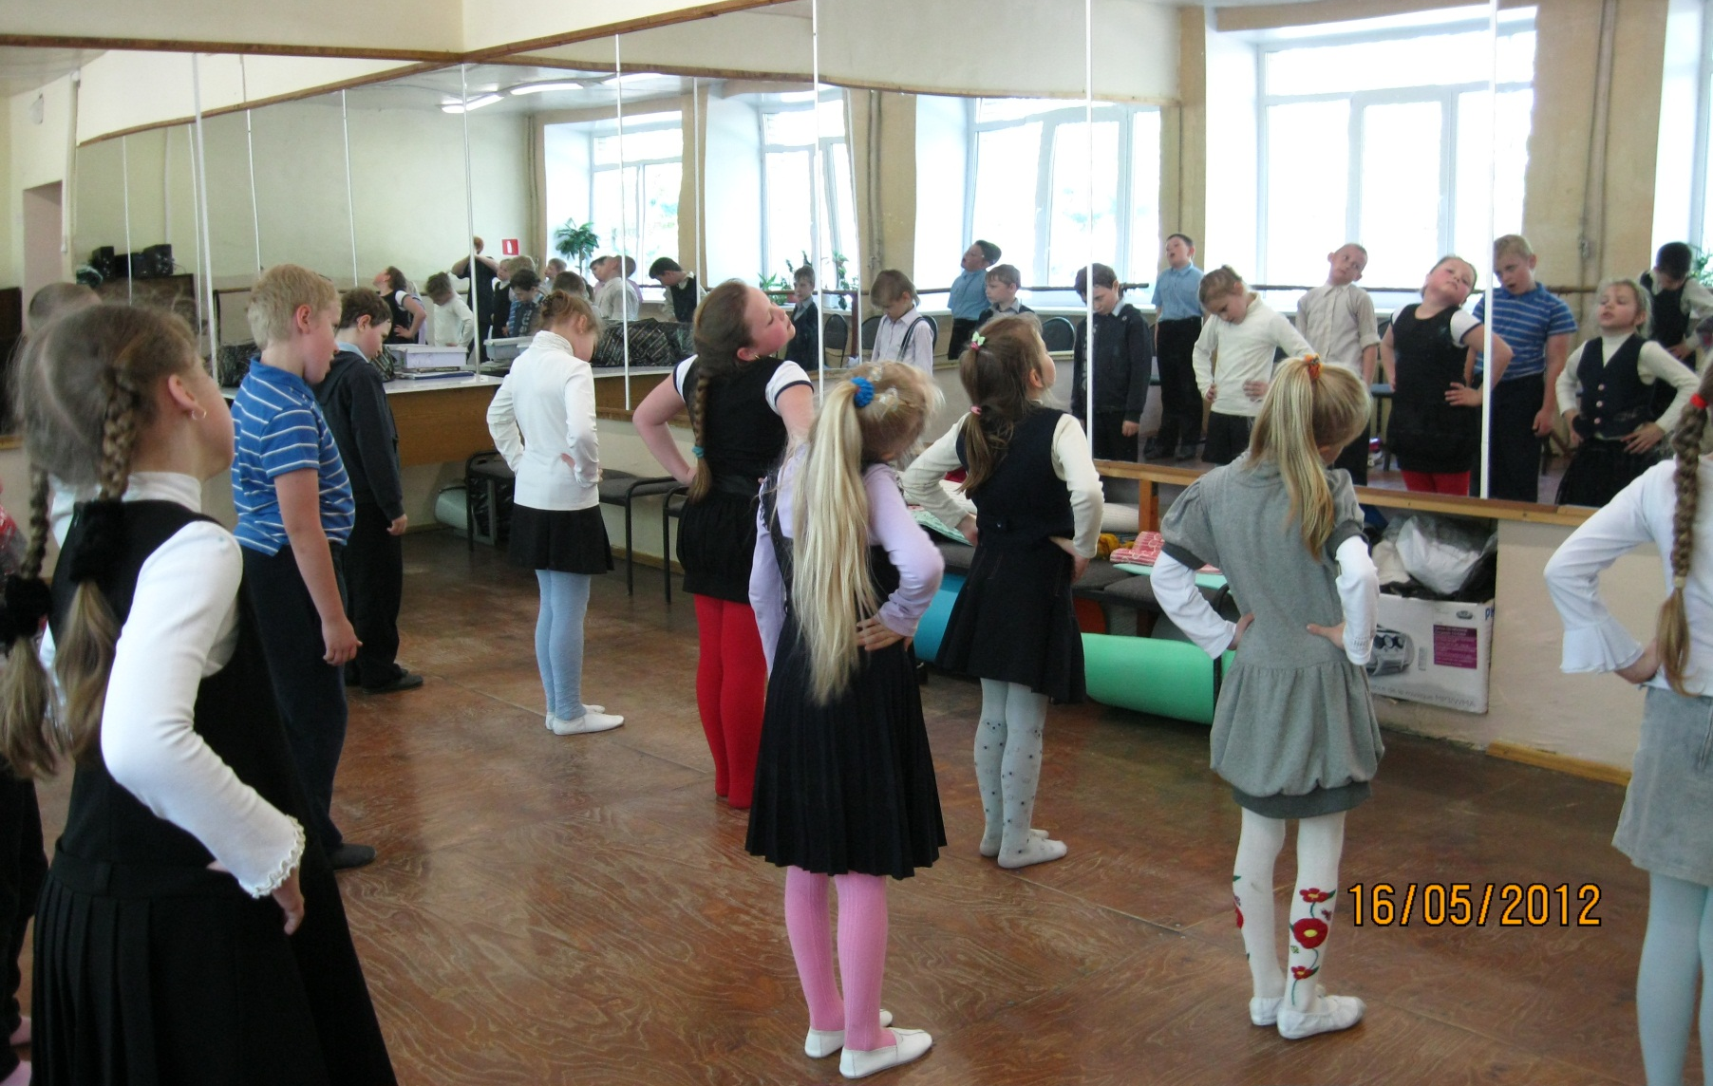

Slide 21
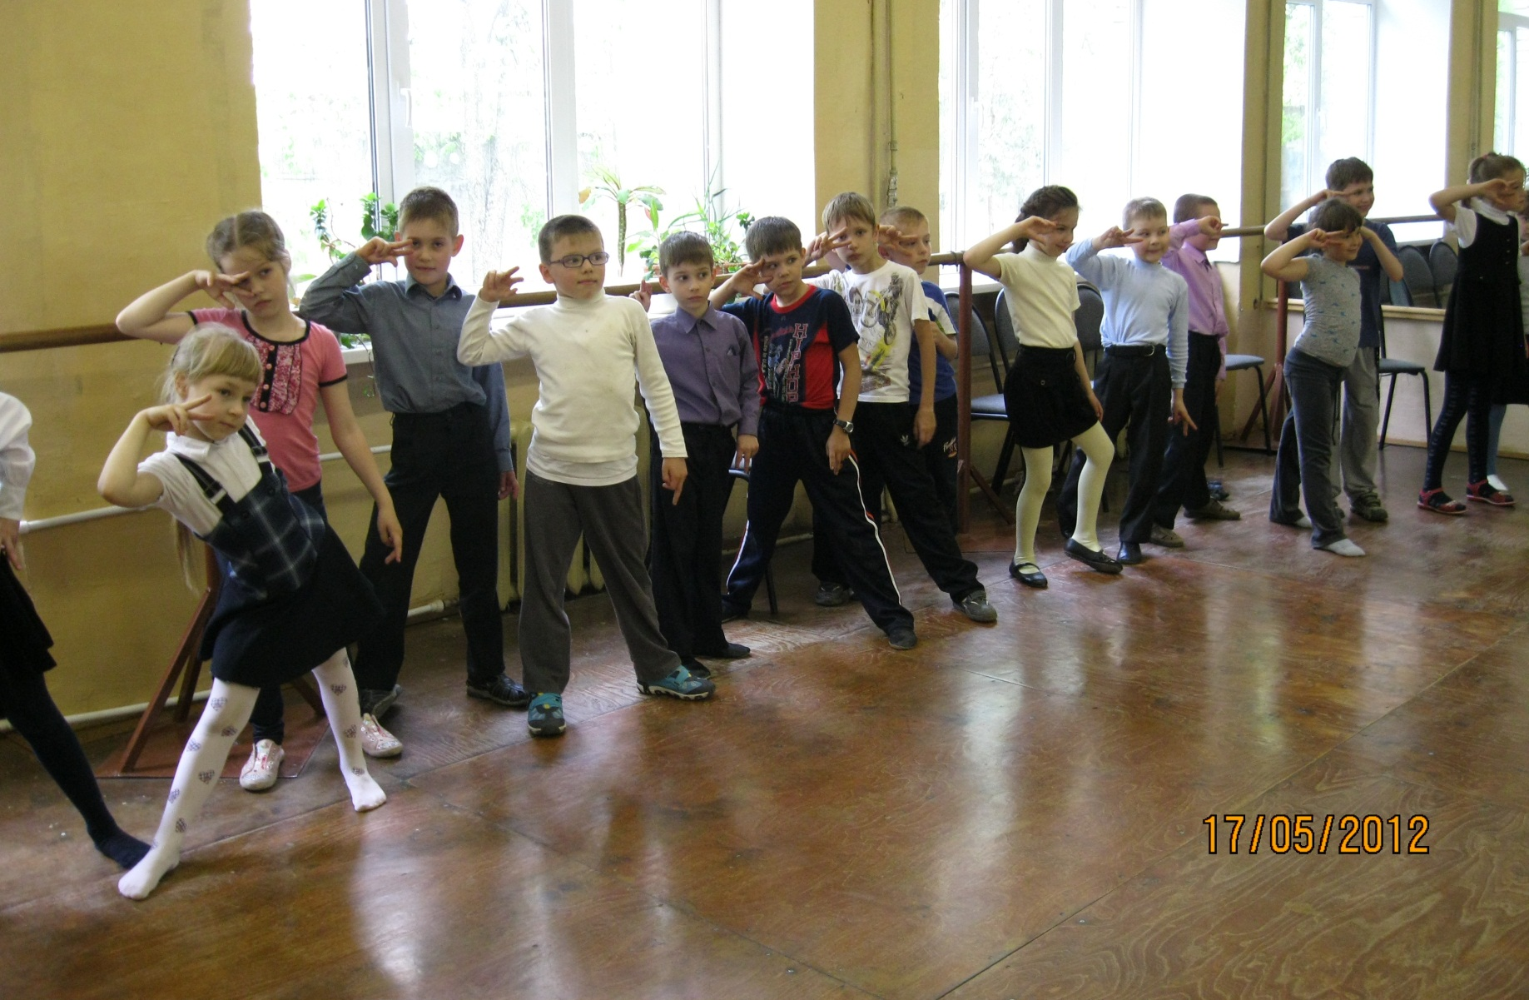

Slide 22
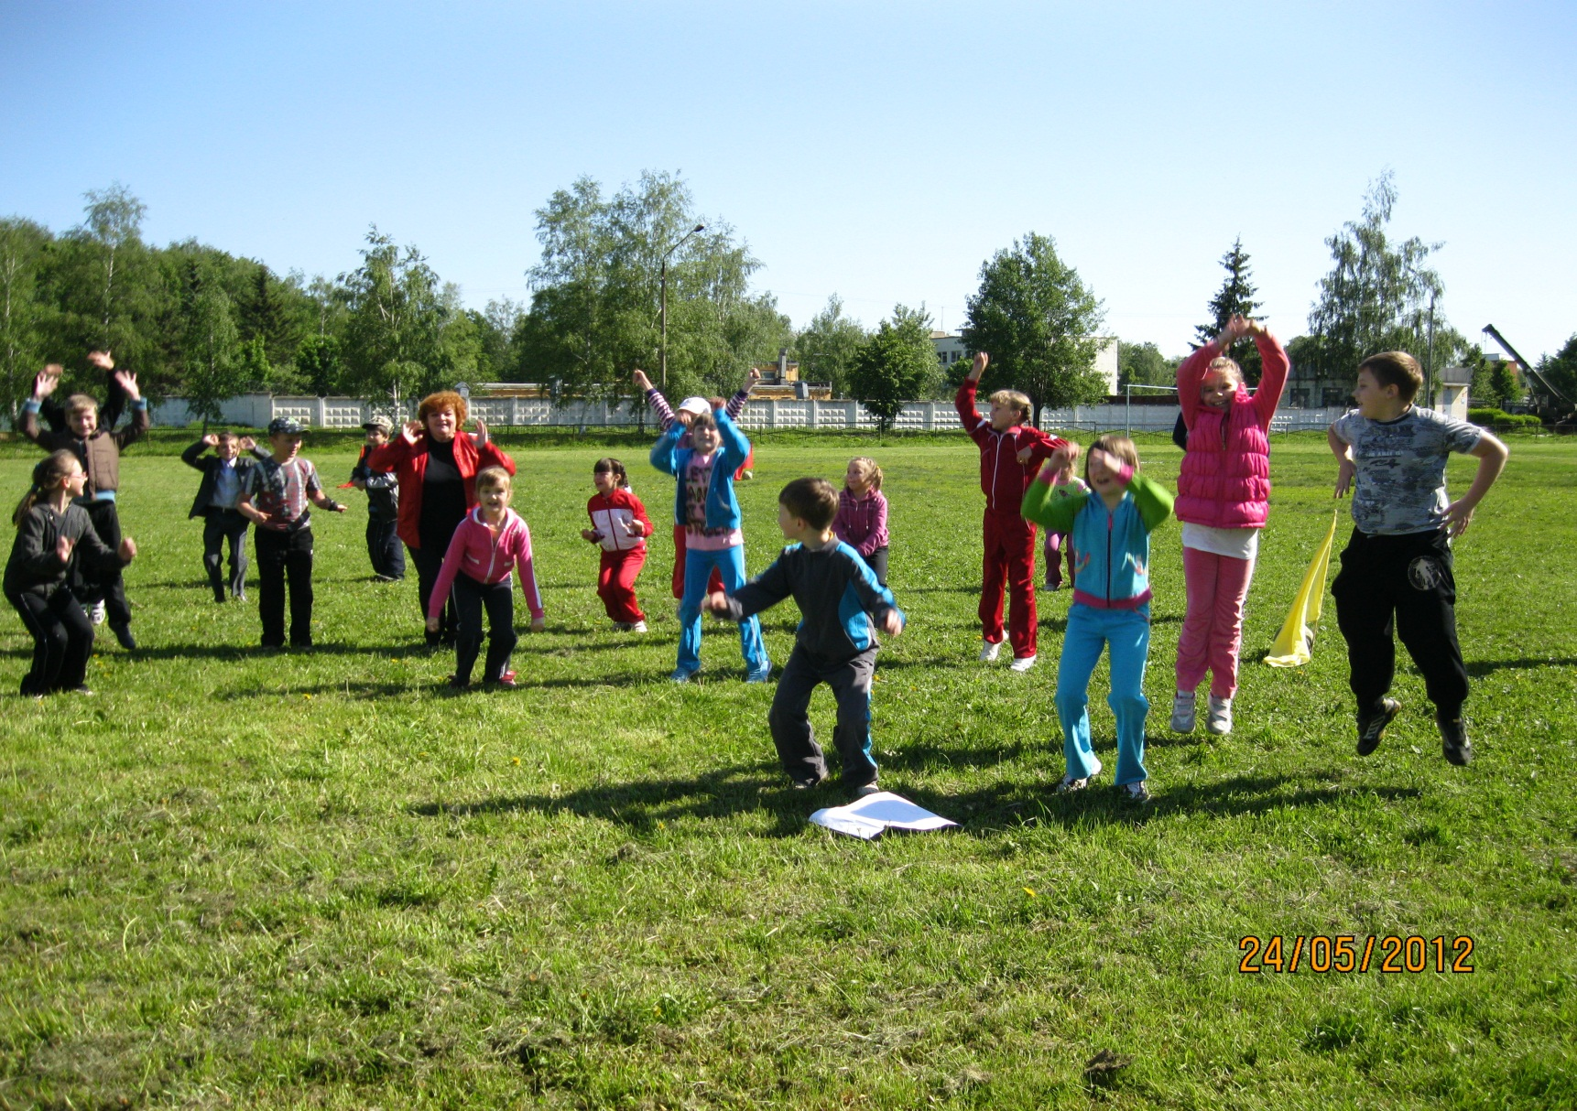

Slide 23
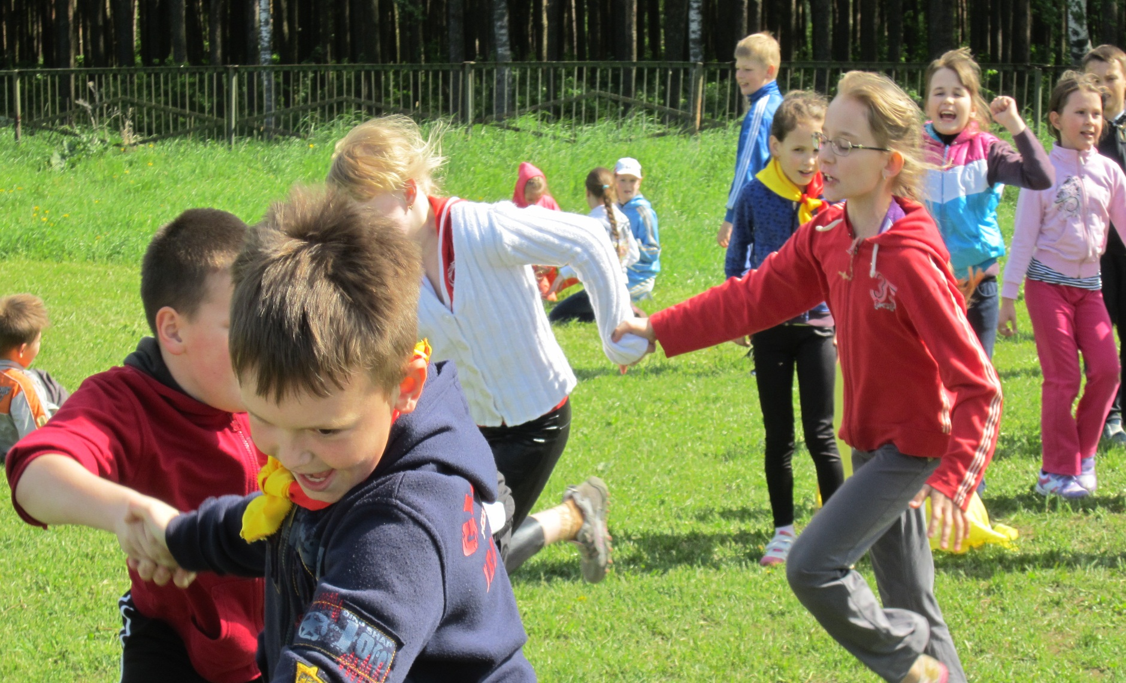

Slide 24
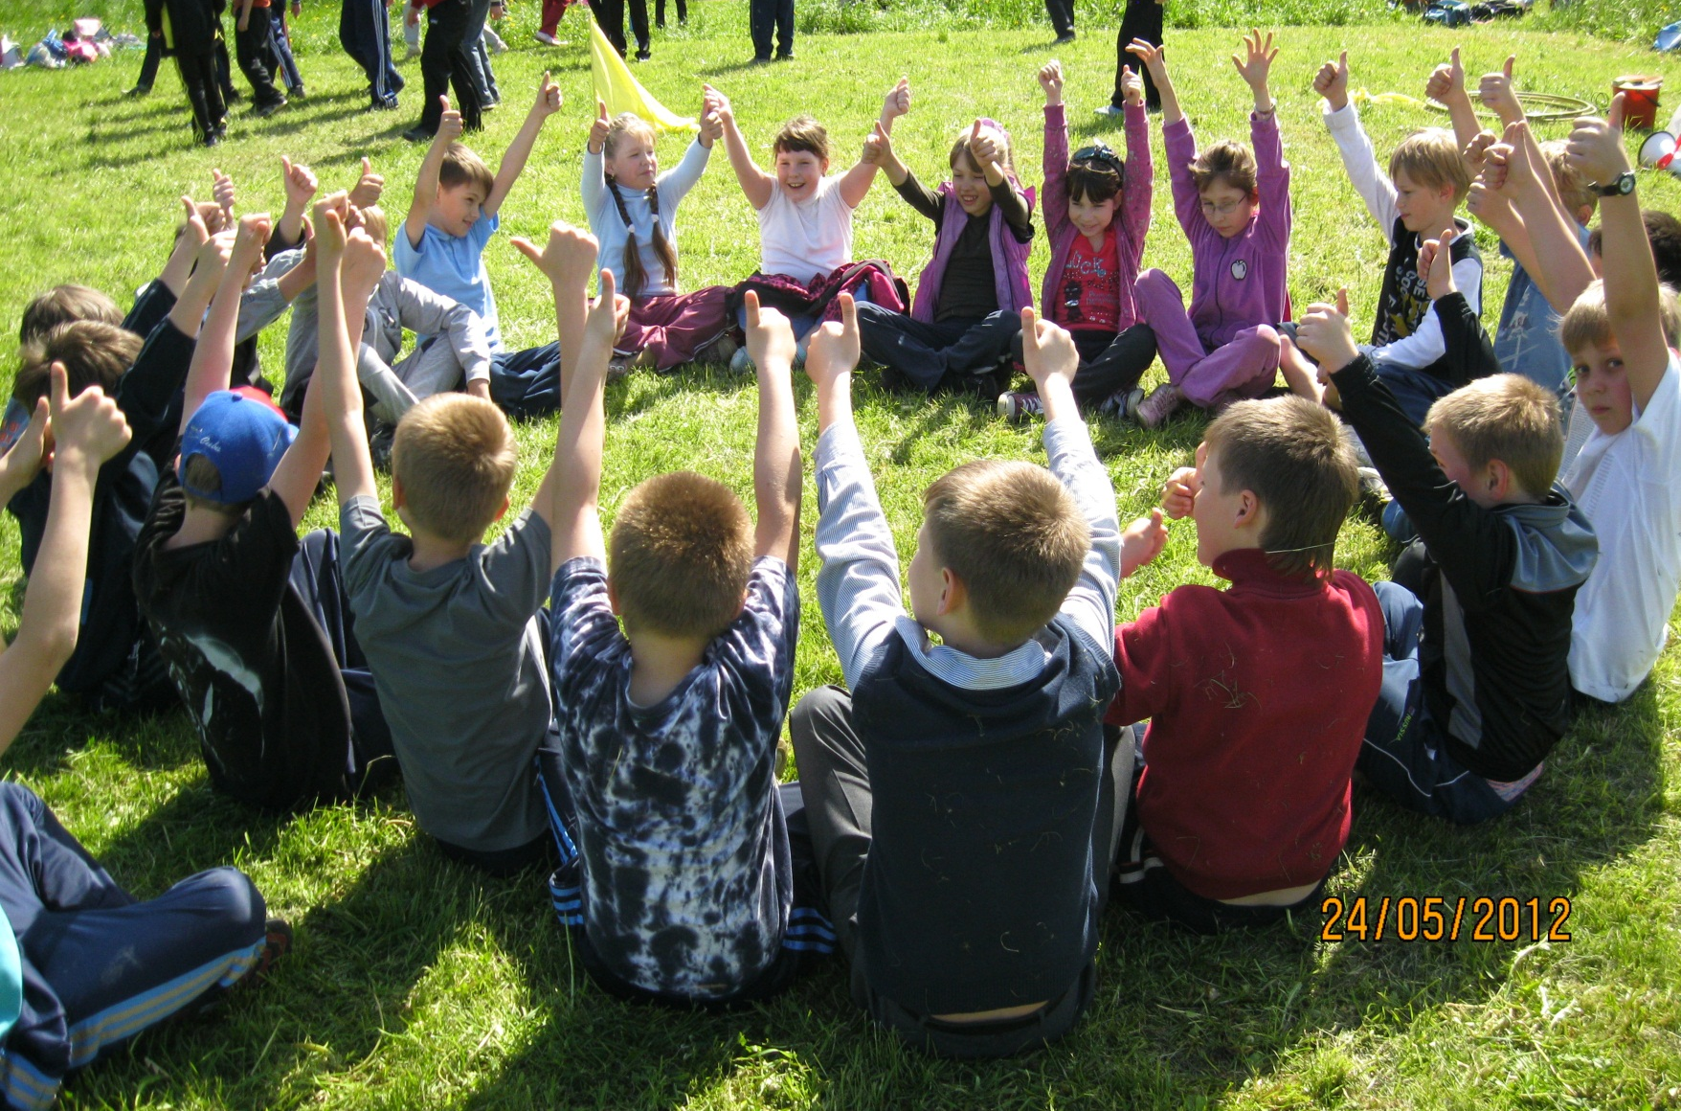

Slide 25
В ЗДОРОВОМ ТЕЛЕ – ЗДОРОВЫЙ ДУХ !

